Slide 1
Tasks

Slide 2
GUI
Request
Task
Response

Slide 3
InvokeFromGUI()
{
int result = worker.DoCalc();
return result;
}
GUI

Slide 4
InvokeFromGUI()
{
int result = worker.DoCalc();
return result;
}
GUI
Request

Slide 5
InvokeFromGUI()
{
int result = worker.DoCalc();
return result;
}
GUI
Request
Task

Slide 6
InvokeFromGUI()
{
int result = worker.DoCalc();
return result;
}
GUI
Request
Task
Response

Slide 7
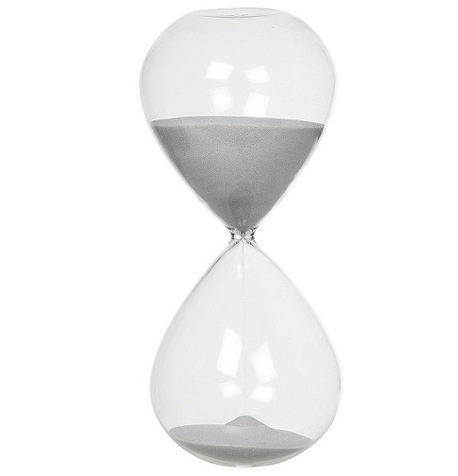
Hvilke typer opgaver?
CPU-relaterede: Intensiv beregning
I/O-relaterede: Læs data fra ekstern kilde, måske over netværk/Internet
For begge tilfælde
Minimér samlet tid (wall clock)
Lad applikationen forblive responsiv

Slide 8
CPU-relateret
Oftest en form for beregning
Kan beregningen opdeles i uafhængige dele?
Hver del-beregning producerer et del-resultat
Del-resultater kan kombineres til endeligt resultat
Kan hver del-beregning afvikles samtidigt på den givne HW?
Hvis CPU er multicore (= alle moderne CPUs)
Hvis cores ikke allerede er ”optaget”
Eksempel: Gennemsnit af stort antal integers

Slide 9
CPU

Slide 10
CPU
Core
Core
Core
Core

Slide 11
CPU
Core
Core
Thread
Thread
Thread
Thread
Thread
Core
Core
Thread
Thread
Thread
Thread
Thread
Thread

Slide 12
CPU
Core
Core
Task
Thread
Thread
Task
Thread
Thread
Thread
Core
Core
Task
Thread
Thread
Thread
Thread
Thread
Thread

Slide 13
CPU

Slide 14
Core
Core
Core
Core
Hardware
CPU

Slide 15
Thread
Thread
Thread
Thread
Thread
Thread
Operating system
Core
Core
Core
Core
Hardware
CPU

Slide 16
Task
Task
Task
.NET runtime
Thread
Thread
Thread
Thread
Thread
Thread
Operating system
Core
Core
Core
Core
Hardware
CPU

Slide 17
Application
Task
Task
Task
.NET runtime
Thread
Thread
Thread
Thread
Thread
Thread
Operating system
Core
Core
Core
Core
Hardware
CPU

Slide 18
Application
Task
Task
Task

Slide 19
InvokeFromGUI()
{
Task taskA = new Task(()=>{…});
Task taskB = new Task(()=>{…});
taskA.Start();
taskB.Start();
Task.WaitAll(taskA, taskB);
return (resultA + resultB)/2;
}
GUI

Slide 20
InvokeFromGUI()
{
Task taskA = new Task(()=>{…});
Task taskB = new Task(()=>{…});
taskA.Start();
taskB.Start();
Task.WaitAll(taskA, taskB);
return (resultA + resultB)/2;
}
GUI
Request
Task
Task

Slide 21
InvokeFromGUI()
{
Task taskA = new Task(()=>{…});
Task taskB = new Task(()=>{…});
taskA.Start();
taskB.Start();
Task.WaitAll(taskA, taskB);
return (resultA + resultB)/2;
}
GUI
Request
Task
Task
Response
result

Slide 22
Opdeling af Tasks
Dikteret af problemets logik
Nogle gange meget enkelt, andre gange umuligt…
Hver del-beregning ”pakkes ind” i et Task objekt
Sættes i gang med taskA.Start() eller Task.Run(…)

Slide 23
Opdeling af Tasks – almindelig konstruktion
int result = 0;
result = calc(parameter);
// bliver til:
Task taskA = new Task(() => { result = calc(parameter); })
taskA.Start();

Slide 24
Synkronisering af Tasks
På et tidspunkt giver det muligvis ikke mening at fortsætte, før betingelser omkring de startede Tasks er opfyldt
taskA.Wait(): Vent, indtil taskA er færdig
Task.WaitAll(taskA, taskB, taskC): Vent, indtil alle de angivne tasks er færdige
Task.WaitAny(taskA, taskB, taskC): Vent, indtil mindst en af de angivne tasks er færdige

Slide 25
WaitAll
taskA.Wait()
taskB.Wait()
taskC.Wait()
&&
&&
WaitAny
taskA.Wait()
taskB.Wait()
taskC.Wait()
||
||

Slide 26
Annullering af Tasks
Skaberen af en Task kan ikke uden videre annullere en Task
Skaberen kan ”anmode” en Task om at stoppe
Den anmodede Task kan nu rydde pænt op efter sig, og efterfølgende lukke ned
Samarbejdet foregår via et såkaldt cancellation token

Slide 27
void CalcA()
{
while (/* termination conditions */)
{
// Keep doing work
}
// Do any operations needed before finishing
}

Slide 28
void CalcA(CancellationToken token)
{
while (!token.IsCancellationRequested && /* termination conditions */)
{
// Keep doing work
}
if (token.IsCancellationRequested)
{
// Do any operations needed before cancelling
}
// Do any operations needed before finishing
}

Slide 29
CancellationTokenSource tokenSource = new CancellationTokenSource();
CancellationToken token = tokenSource.Token;
Task taskCalcA = Task.Run(() => CalcA(token), token);
// Do some work…
tokenSource.Cancel();

Slide 30
Komplikationer…
En Task kan til et givent tidspunkt være i en af disse tilstande:
Created: Task er skabt, men ikke skemalagt til at blive sat i gang
WaitingToRun: Task er skabt og skemalagt, men ikke sat i gang
Running: Task er i gang
RanToCompletion: Task blev afviklet normalt
Cancelled: Task er blevet annulleret
Faulted: Task kastede en exception
Hvordan håndteres alle mulige kombinationer…?
Der kan blive smidt flere exceptions samtidigt…

Slide 31
Simplifikationer…
Den samme beregning skal udføres for et stort antal værdier…
Beregningerne er uafhængige…
…benyt Parallel.For(…)

Slide 32
for (int i = 0; i < 100; i++)
{
Calculate(i);
}

Slide 33
for (int i = 0; i < 100; i++)
{
Calculate(i);
}
// Do in parallel
Parallel.For(0, 100, Calculate);

Slide 34
Simplifikationer…
.NET Runtime skaber selv et passende (?) antal Tasks
Ingen garanti for, hvilken orden kald udføres i

Slide 35
Samtidig adgang til data
Task
Data
Task

Slide 36
Task
”(tom)”
Task

Slide 37
Task
”Jan”
”(tom)”
Task

Slide 38
Task
”Jan”
”Jan”
Task

Slide 39
Task
”Jim”
”Jan”
Task

Slide 40
Task
”Jim”
”Jim”
Task

Slide 41
Task
”Lars”
”Jim”
”Ole”
Task

Slide 42

Task
”Lars”
”LOrse”
”Ole”
Task

Slide 43

Task
””
Task

Slide 44
Task
”Lars”
””
”Ole”
Task

Slide 45
Task
”Lars”
””
”Ole”
Task

Slide 46
Task
”Lars”
”Lars”
”Ole”
Task

Slide 47
Task
”Lars”
”Ole”
Task

Slide 48
Task
”Ole”
”Ole”
Task

Slide 49
Task
”Ole”
Task

